Slide 1
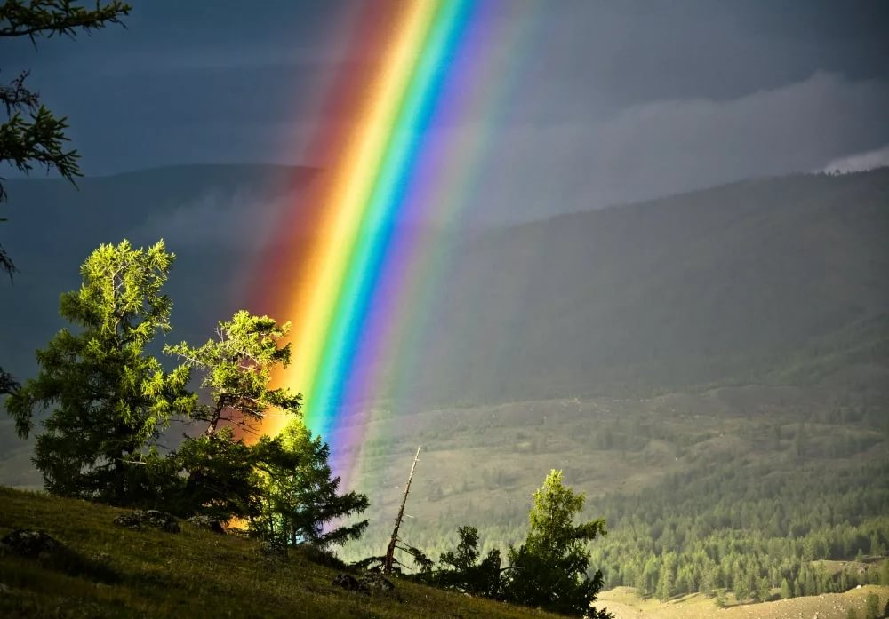
Как появляется радуга?
Получение радуги в домашних условиях

Slide 2
содержание
Введение
История исследования радуги
когда появляется радуга
Физика радуги
Необычные радуги
Исследование(практическая часть,опыт)
вывод

Slide 3
введение
Каждый человек хотя бы раз в жизни любовался радугой. большинство, наверное, замечали, что радуга, как правило, появляется после дождя. Я много раз видела радугу, и всегда это явление приводило меня в восторг. Этим летом я с подругой гуляли по городу. Погода была солнечная, но вдруг неожиданно начался ливень. Он даже не успел закончиться, и ,взглянув на небо, буквально сразу же, мы увидели в небе радугу. Эта тема стала мне интересна потому, что не многие знают, как образуется радуга. Мне захотелось узнать – что же такое радуга и как она появляется, поэтому я решила провести эту исследователькую работу

Slide 4
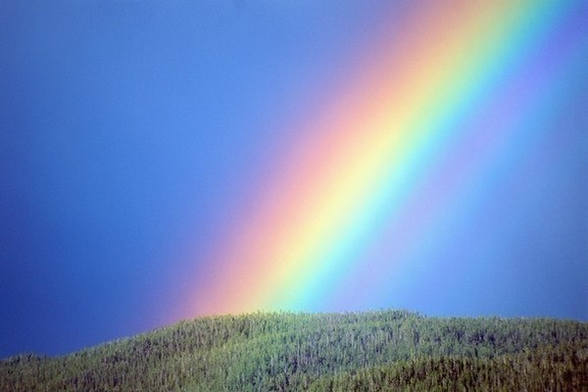
цели
узнать о природе оптического явления – радуга;
определить, какая существует связь между дождём, солнцем и появлением радуги.

Slide 5
История исследования радуги
Пытались ли люди в древности узнать природу радуги? Конечно же пытались.
Это красивое явление стали изучать уже в глубокой древности. Аристотель, древнегреческий философ, пытался объяснить причину радуги.
Первым понял причину радуги немецкий монах Теодорик, в 1304 г. Воссоздавший ее на сферической колбе с водой. Однако Открытие Теодорика было забыто.
Общая физическая картина радуги была уже четко описана архиепископом Марком Антонием де Доминисом в 1611 году. Он объяснил, что радуга появляется в результате отражения света от внутренней поверхности капли дождя и двукратного преломления – при входе в каплю и выходе из неё. Первая попытка закончилась плачевно. Автор рукописи был заточен в тюрьму, где и умер, дожидаясь смертной казни. Инквизиция приговорила любознательного священника к смерти за то, что его теория о возникновении радуги противоречила библейскому толкованию. Антонио Доминис умер в тюрьме, не дождавшись казни, но его тело и рукописи были сожжены.

Slide 6
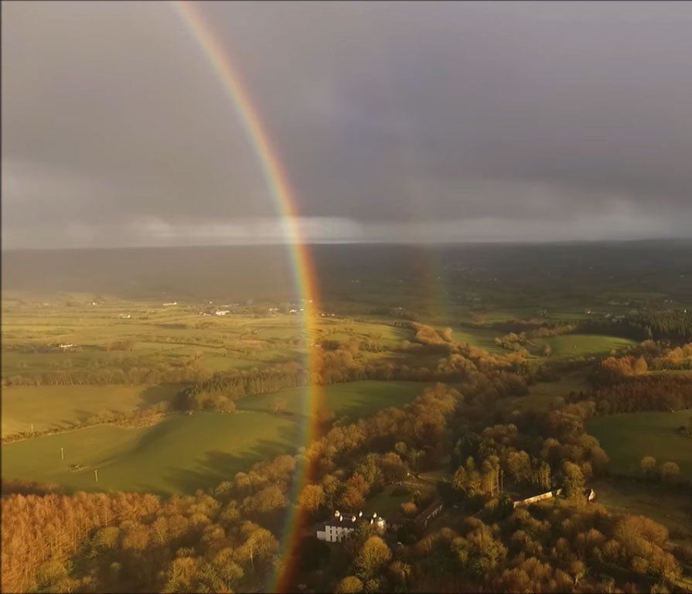
Научное объяснение радуги впервые дал Рене Декарт в своем труде «Метеоры» в главе «О радуге» (1635г.). Он провёл первые исследования формы радуги. Для этого ученый использовал стеклянный шар, заполненный водой, что давало возможность представить, как отражается солнечный луч в капле дождя, преломляясь и тем самым становясь видимым. В то время еще не была открыта дисперсия, поэтому радуга Декарта была белой.
В отношении цветов радуги теория дополнена Исааком Ньютоном. В 1672 году Исаак Ньютон доказал, что обычный белый цвет – это смесь лучей разного цвета. «Я затемнил мою комнату, - писал он, - и сделал очень маленькое отверстие в ставне для пропуска соответствующего количества солнечного света». На пути солнечного луча ученый поставил особое трехгранное стеклышко - призму (слово «призма» в переводе с греческого означает распиленное). На противоположной стене он увидел разноцветную полоску – спектр (от латинского «Спектрум» - видимое). Ньютон объяснил это тем, что призма разложила белый цвет на составляющие его цвета. Поставив на пути разноцветного пучка еще одну призму, ученый снова собрал все цвета в один обычный солнечный луч. Причём первоначально он различал только пять цветов — красный, жёлтый, зелёный, голубой и фиолетовый, о чём и написал в своей «Оптике». Но впоследствии, стремясь создать соответствие между числом цветов спектра и числом основных тонов музыкальной гаммы, Ньютон добавил к пяти перечисленным цветам спектра ещё два.

Slide 7
Когда появляется радуга?
Радуга появляется, только когда выглянуло из-за туч солнце и только в стороне, противоположной солнцу.
Радуга возникает, когда солнце освещает завесу дождя.
Находиться надо строго между солнцем (оно должно быть сзади) и дождём (он должен быть перед тобой). Иначе радугу не увидеть! Солнце, наши глаза и центр радуги должны находиться на одной линии! Если солнце высоко в небе, то такую прямую линию провести невозможно. Вот почему радугу можно наблюдать только рано утром или ближе к вечеру. Радуга появляется при условии, что угловая высота солнца над горизонтом не превышает 42 градуса.

Slide 8
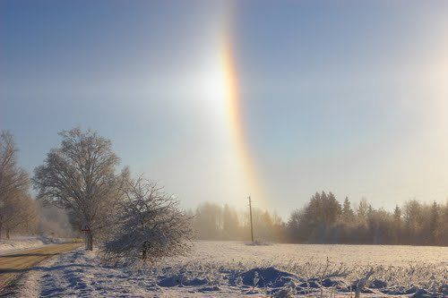
Также бывает такое, что радуга появляется без дождя. Зимой в воздухе «плавают» кристаллики льда. Они тоже могут разделить белый цвет на семь цветов радуги, поэтому радугу можно наблюдать даже зимой. Воздух, хоть и кажется абсолютно прозрачным, на самом деле тоже разлагает свет на составляющие цвета. Заметно - это бывает на восходе или закате солнца. Проходя сквозь толщу атмосферы земли, лучи его немного откланяются, а как мы помним, красный цвет откланяется слабее остальных. Именно по этой причине, солнце, находясь вблизи горизонта, приобретает красный оттенок. Лучи другого цвета откланяются сильнее и да нас уже не доходят.

Slide 9
Физика радуги
радуга и есть большой изогнутый спектр, или полоса цветных линий, образовавшихся в результате разложения луча света, проходящего через мельчайшие капельки дождя. В данном случае капли дождя выполняют роль призмы. Каждую такую каплю можно сравнить с круглым стеклянным аквариумом. Свет входит в каплю с одного ее конца, отражается от внутренней, противоположной поверхности под углом и выходит сквозь ту же поверхность, что и входил, но уже с другой точки.

Slide 10
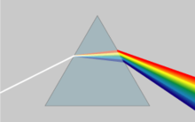
Наверняка, кто видел радугу, могли заметить, что солнце всегда находится с противоположной от радуги стороны. Чтобы наблюдать радугу находиться необходимо строго между солнцем (оно должно быть сзади) и дождем (он должен быть перед тобой). Иначе радуги не увидеть! Солнце, глаза и центр радуги должны находиться на одной линии! Если солнце высоко в небе, провести такую прямую линию невозможно. Вот почему радугу можно наблюдать только рано утром или ближе к вечеру. Утренняя радуга означает, что солнце находится на востоке, а дождь идет на западе. При послеобеденной радуге солнце расположено на западе, а дождь – на востоке.

Slide 11
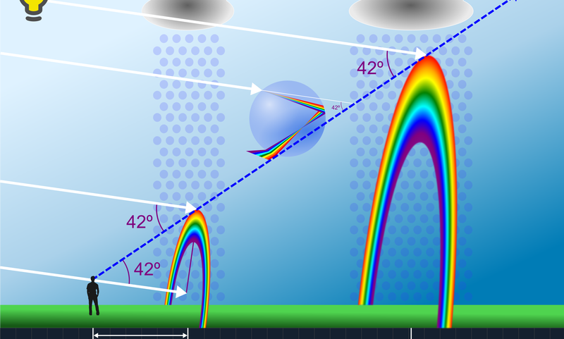
Любуясь радугой, можно заметить, какой высокий и крутой ее разноцветный мост. Но глядя с поверхности Земли не видно больше половины дуги. Совсем другое дело, если смотреть на радугу с вершины горы на низменную равнину – туда, где приземляются капли дождя. В поле зрения оказалась бы больше половины окружности, а при особо благоприятных условиях, например из кабины самолета, можно увидеть радугу в виде полного кольца.

Slide 12
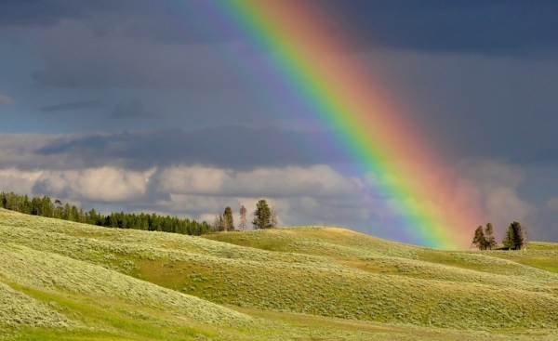
В радуге нижний цвет – фиолетовый, а верхний – красный, это объясняется тем, что каждая из семи составляющих белого цвета преломляется под своим углом. Луч фиолетового цвета преломляется в наибольшей степени, в то время как красный – в наименьшей.
Капли, расположенные выше всего, посылают вниз, к глазу наблюдателя, наименее преломленные лучи красной части спектра. В то же время нижние капли посылают глазу лучи фиолетового цвета. Капли расположенные между ними посылают остальные цвета. Таким образом, существует значительное число капель, которые воспроизводят глазу человека весь диапазон цветов. А поскольку каждый наблюдатель воспринимает свет лишь от «своей» системы капель, то и видит он лишь «свою» радугу. То есть количество радуг равно количеству наблюдателей, хоть они и полагают, что любуются одной и той же радугой!

Slide 13
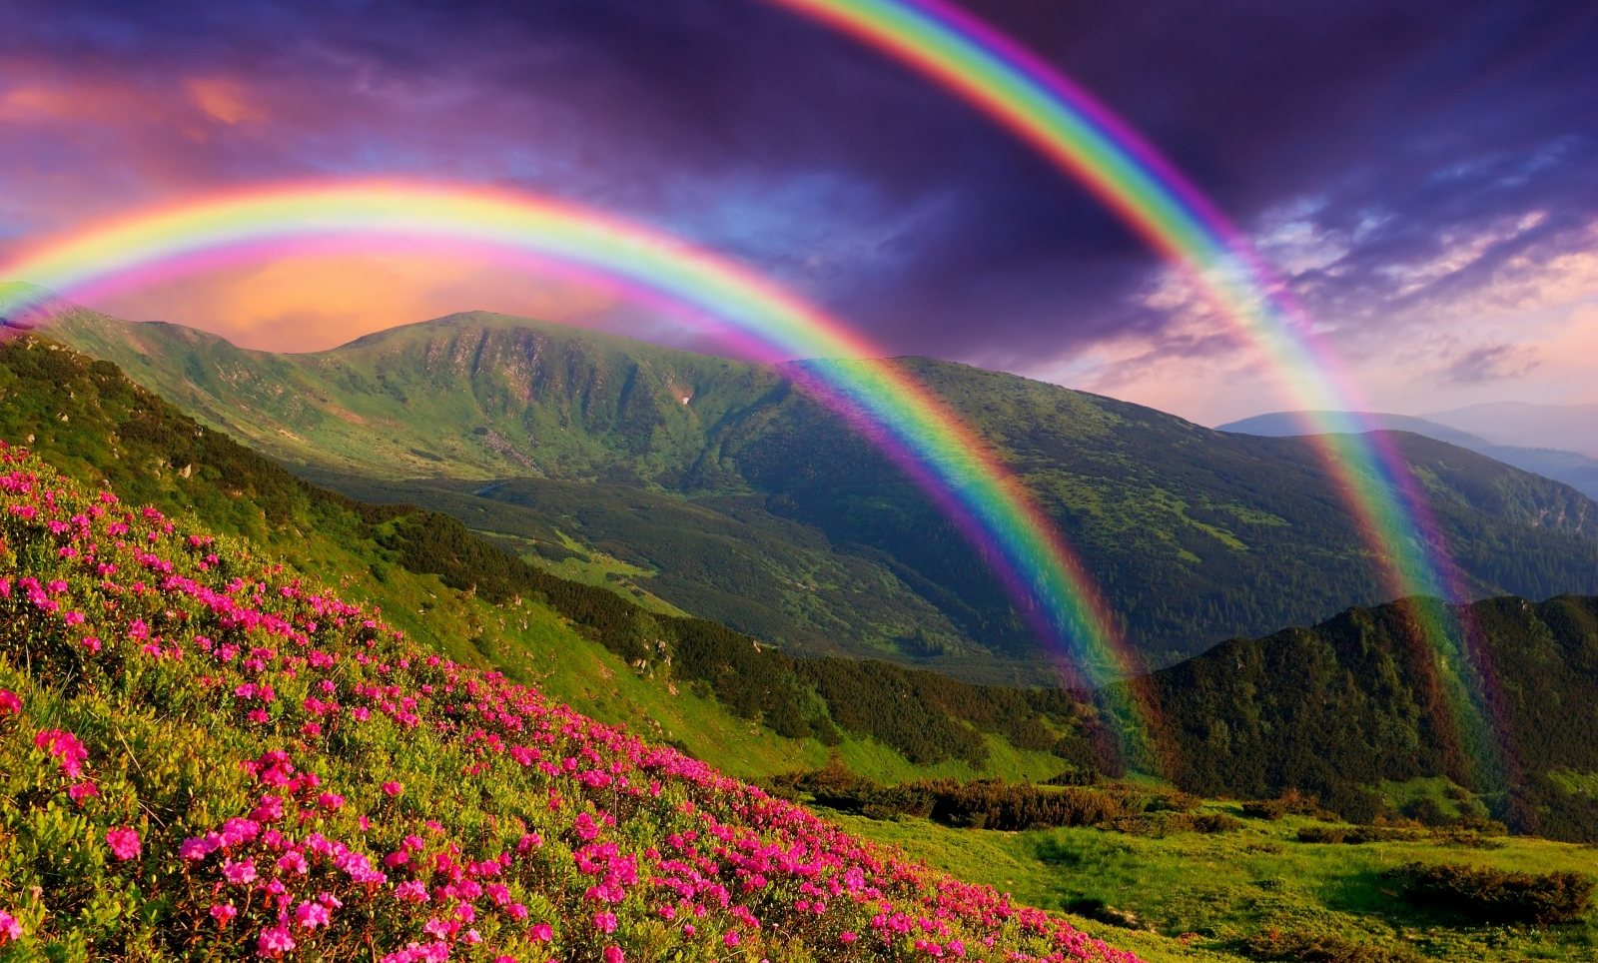
Почему иногда снаружи обычной радуги мы видим вторую, менее яркую, в которой порядок цветов обратный? Причина второй радуги, как и первой, заключается в преломлении и отражении света в капельках воды. Однако перед тем как превратиться во «вторую радугу», лучи солнечного света успевают два раза, а не один, отразиться от внутренней поверхности каждой капельки. Капельки, дающее начало «второй радуге», находятся выше тех, что служат источником «первой».
Если бы капли всё время висели в воздухе, то можно было бы наблюдать радугу в течение всего дня. Почему же этого не происходит? Потому, что капли испаряются, или, слившись друг с другом, падают на землю и радуга быстро исчезает.

Slide 14
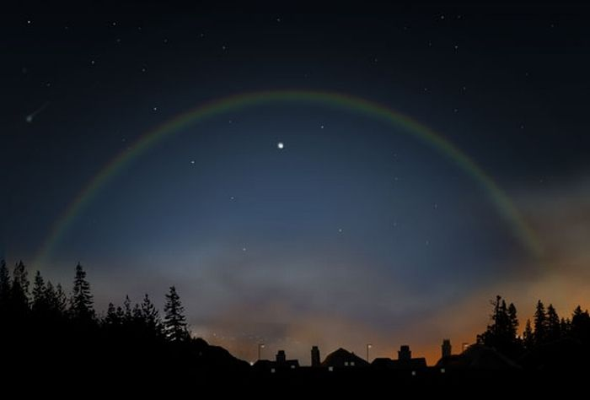
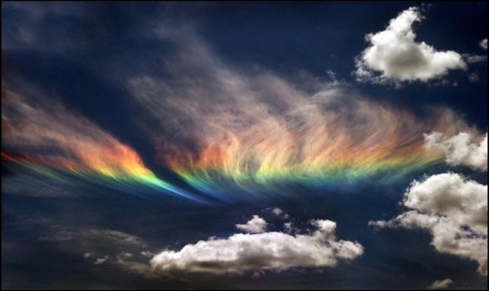
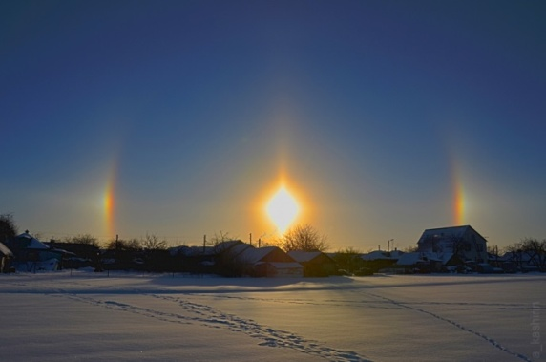
Необычные радуги
Лунная радуга
Лунная радуга или ночная радуга появляется ночью и порождается Луной. Лунная радуга наблюдается во время дождя, который идёт напротив Луны, особенно хорошо видна лунная радуга во время полнолуния, когда яркая Луна находится невысоко в тёмном небе. Так же лунную радугу можно наблюдать в местностях, где есть водопады.
Огненная радуга
Огненная радуга - это редкое оптическое атмосферное явление. Огненная радуга появляется, когда солнечный свет проходит сквозь перистые облака под углом 58 градусов над горизонтом. Ещё одним необходимым условием для появления огненной радуги являются шестиугольные кристаллы льда, имеющие форму листа и их грани должны быть параллельными земле. Солнечные лучи, проходя сквозь вертикальные грани ледяного кристалла, преломляются и зажигают огненную радугу или округло – горизонтальную дугу, так в науке называется огненная
радуга
Зимняя радуга
Зимняя радуга - это очень удивительное явление. Такую радугу можно наблюдать только зимой, во время сильного мороза, когда холодное Солнце сияет на бледно-голубом небе, а воздух наполнен маленькими кристалликами льда. Солнечные лучи преломляются, проходя сквозь эти кристаллики, как сквозь призму и

Slide 15
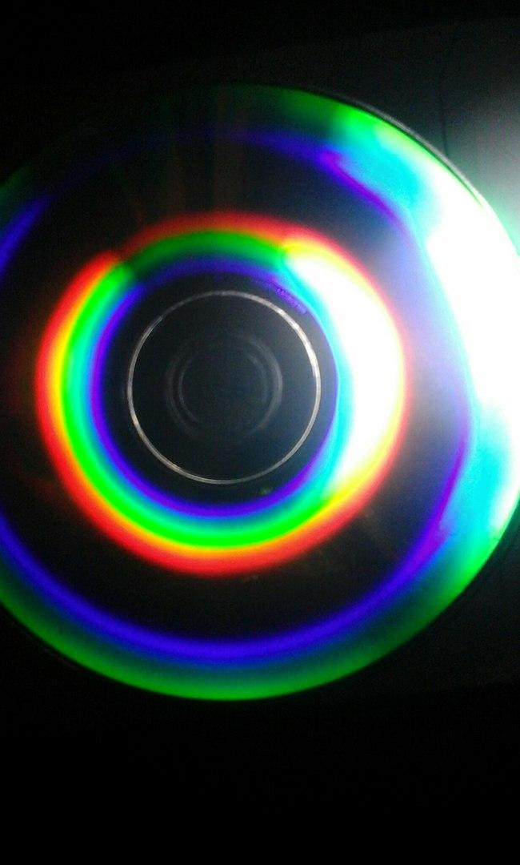
Практическаская часть
Опыт 1. Радуга в телефоне
Необходимый материал:
Телефон, настольная лампа, CD- диск.
Ход опыта:
Светим на зеркальную поверхность диска лампой. Включаем камеру на телефоне и направляем на диск. На всей поверхности диска появляется радуга. Камера телефона, подобно нашему глазу, воспринимает свет. Диск раскладывает белый свет фонарика на семь цветов спектра. Поэтому мы можем через камеру телефона наблюдать радугу на зеркальной поверхности диска.
Вывод: Радугу можно получить в домашних условиях, используя CD- диск и телефон, лампа.

Slide 16
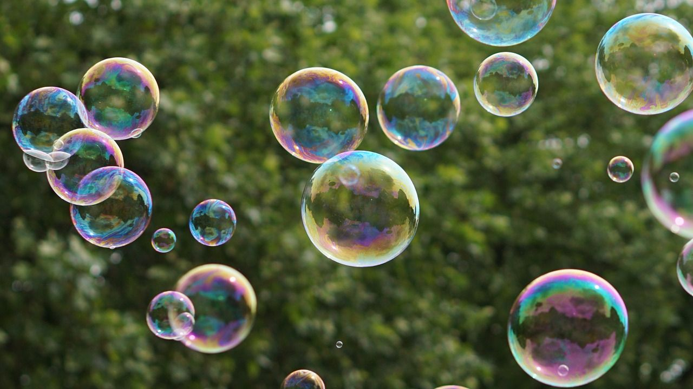
Опыт 2
. Радужные мыльные пузыри
Необходимый материал:
Емкость с мыльной водой, приспособление для выдувания пузырей.
Ход опыта:
Берем приспособление, окунаем в емкость с мыльной пеной и выдуваем пузыри. На летящих в воздухе пузырях можно увидеть семицветную радугу. Лучи света, попадая на пузырь, преломляются и дают красивые радужные цветные кольца, которые первым начал изучать Исаак Ньютон.
Вывод: Радугу можно получить в домашних условиях, используя ёмкость с мыльной водой.

Slide 17
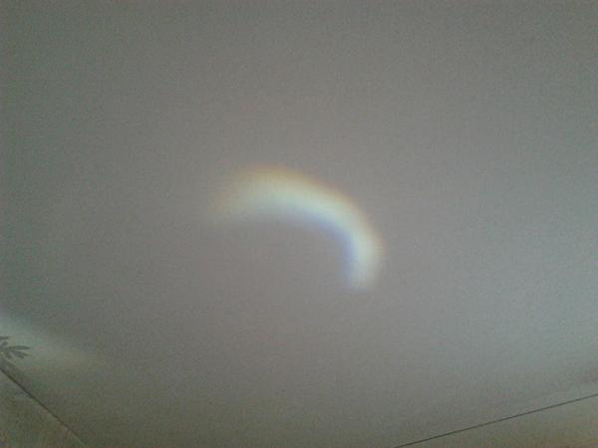
Опыт 3
Искусственная радуга
Необходимый материал:
Емкость с водой, лист белой бумаги, фонарик, зеркало.
Ход опыта:
В емкость наливаем воду и опускаем на дно зеркало. Направляем на зеркало свет фонарика. Отраженный луч света нужно «поймать» на бумагу. Из-за преломления луча на листе появляется радуга. Луч света состоит из нескольких цветов, когда он проходит сквозь воду, то раскладывается на составные части – семь цветов радуги.
Вывод: Радугу можно получить в домашних условиях, используя зеркало и ёмкость с водой.

Slide 18
Заключение
Радуга – удивительное природное явление, которое никого не оставляет равнодушным, вызывает радость, восторг, восхищение. Теперь мы знаем, как можно улучшить свое настроение. Для этого нужно создать свою “домашнюю” радугу. И это можно сделать в любое время. Также мы выяснили, что капли дождя и кристаллы льда могут разделить белый цвет на семь цветов, поэтому наблюдать радугу можно и осенью, и летом, и весной, и зимой. Но есть условия, при которых такое удивительное явление природы можно увидеть. Я поняла, что радуга , это не простое явление в природе, а целый механизм.

